Slide 1
NIS-HSDDP—TCP数据流程验证
王赛
2019-12-17

Slide 2
目录
1、上周基本任务回顾
2、上周工作内容展示
3、关于几个问题的思考
4、本周工作计划

Slide 3
上周工作计划
1、软件层面上的验证是否足够？？？？
A电脑当下位机
B电脑当中间的数据库
C电脑当web服务器
整套流程验证
2、开始考虑硬件平台的搭建？
FPGA？
STM32？
3、之前都是老师口头叙述，现在实在是应当以文档的形式记录下来--（本周找机会再跟老师明确一下）

Slide 4
PART1 A需求分析：

Slide 5
PART1 B：底层上传指标：
模块名称 | 采样速度 | 模块描述 | 作用 | 补充描述
水冷系统 | 1K/s | 8+2 共10路，需在出水口采集流量和温度 | 分析RF功率的消耗的占比，以及分析极板的热损耗
气压（供气检测系统） | 1k/s | 1479A流量，627D电压，025D电压
RF功率 | 1K/s | 有入射功率和反射功率，模块已经做了检测 | 是杨景涵做的电路板，能够检测射频的功率，如果射频的功率太大就关掉射频
探针 |  |  | 探针的作用得到U/I的曲线， 得到等离子体信息，需要后期处理，存入数据库时加入时间 | 在一个实验周期只工作一次，但是什么时候开始工作是不确定的
光谱 |  |  | 将采样得到的谱线的数值进行上传，存入数据库时加时间标签
热量计 | 0.3s 一次 | 共有16路，12位的AD，大概包含了其他的位就2bytes | K型热电偶，采样的芯片是MAX6675 017-0.22s（AD的速度）
重点和难点
电源模块 | 1Mhz |  | 电源的打开和关断的时间都是很短的。在正常情况下的打开：5ms 关断10us。如果出现打火的情况，电源会自己进行响应，响应时间根据电源内部的模块而确定
 |  | 额外要考虑
 |  | 1、下位机是否需要对时模块，将时间信息从下位机加入进去
 |  | 2、如果出现打火的时候我们需要的采样的速率应当是更快的哦，打火的总计耗时可能在1us内
需重点考虑：
电源模块的传感器模块（调研得到传感器模块的可行性）+高速AD+上传方案（网络or 本地存储+网络）

Slide 6
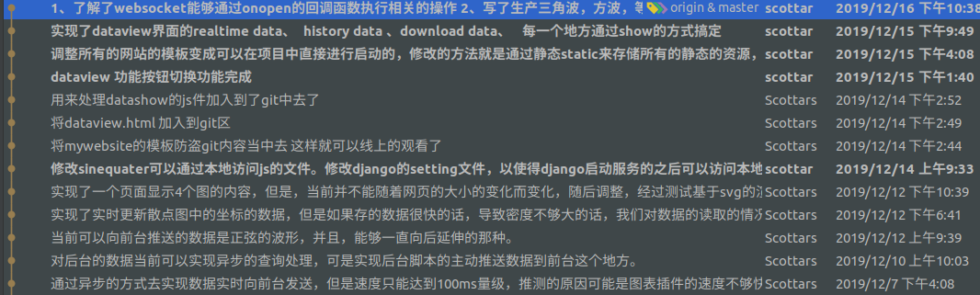
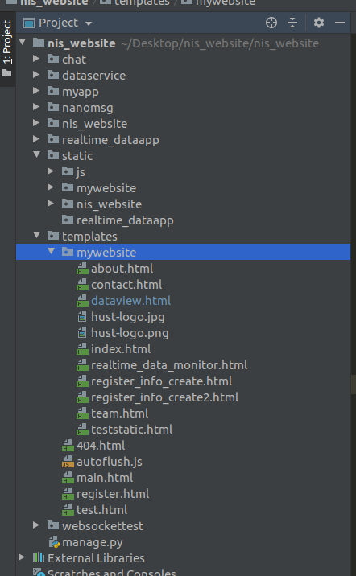
PART2 整套流程验证-----环境配置
在一个全新的linux的平台的上重新构建环境：
1、mysql 8.0.18
2、redis 3.2.1
3、Django 2.2
加入网上的网站模板到原有的开发平台：
1、前台网页
2、静态资源
3、后台相应
4、数据管理
关于页面跳转：
1、重定向技术（已使用）
其他技术未知：
1、cookies（不了解）
2、反向解析（未使用，未了解）

Slide 7
PART2 整套流程验证-----方案层
数据库查询脚本PUB
模拟脚本
数据接收和推送脚本SUB

Slide 8
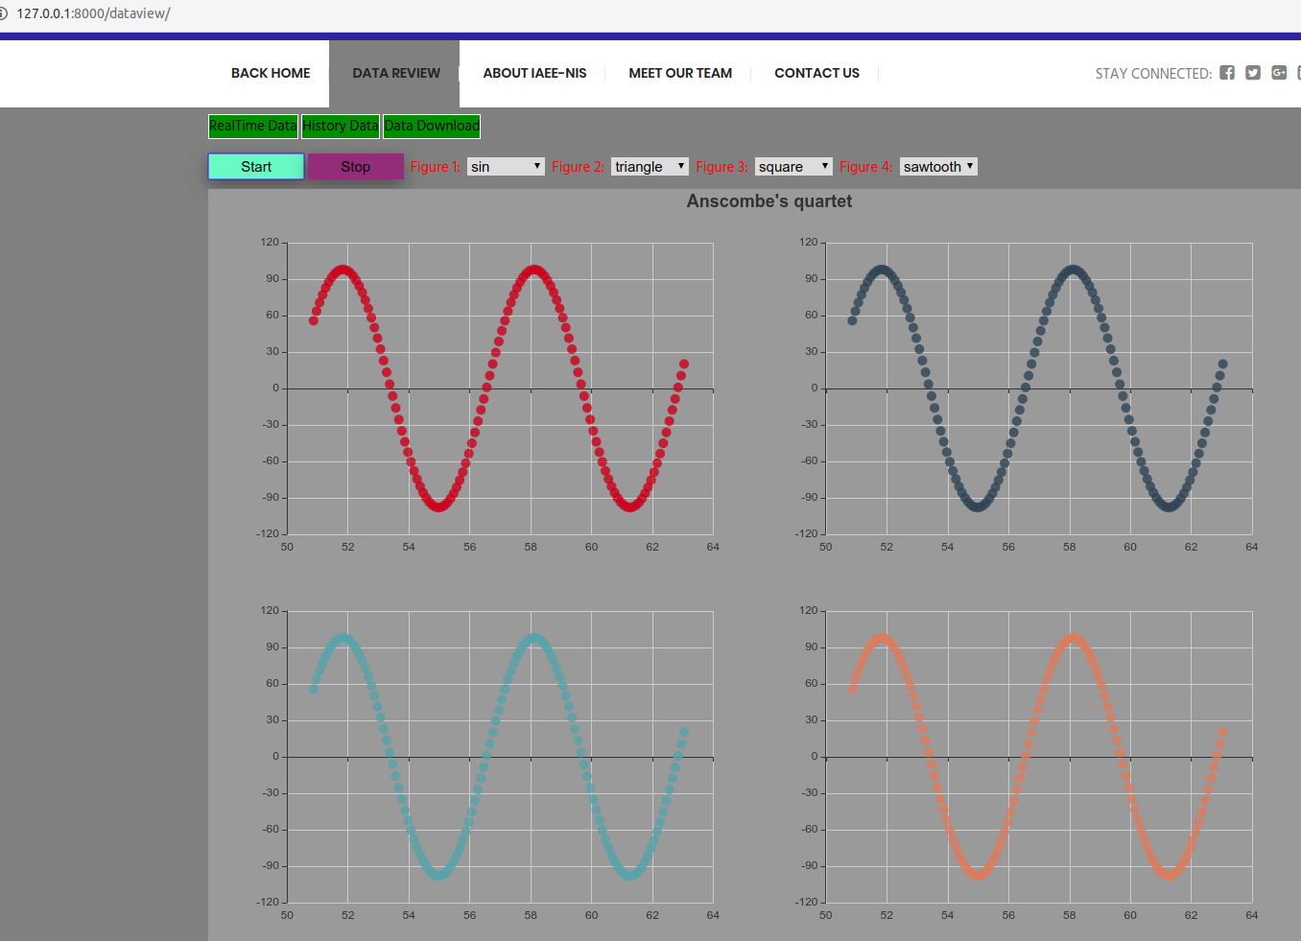
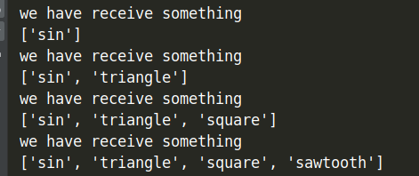
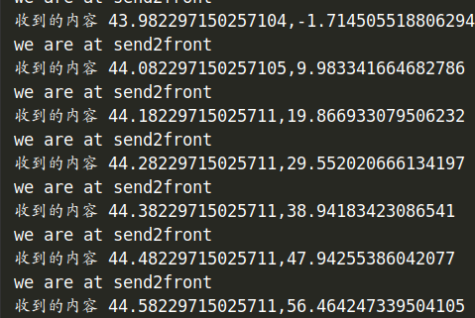
PART2 整套流程验证-----实验结果
技术指标：
1、模拟数据存储脚本：0.1s
2、数据查询脚本0.1s
重点难点解析：
1、当前状态：当前来源于同一个数据源，分别拷贝4份展示在图当中
2、期望状态：
（1）通过下拉列表选择出期望展示在这些图片上的波形
（2）点击start 开始对选定的数据进行接收
3、当前进度
（1）能够获取设定的数据的选值
（2）能够将数据选定的想要展示的曲线类型传送给后台
4、待完成：
（1）后台以什么样的方式将数据向前台推送（似乎类似一个订阅的方式）
（2）以什么样的数据类型推送到前台（json）

Slide 9
演示阶段：
请观看视频

Slide 10
下周任务
1、提出后台针对前台数据的订阅请求的分发方案
2、完成界面的注册登陆功能
3、关于页面自适应的问题（不同分辨率采用不同的方案）
4、调研一下电源的电压电流的高速检测问题
5、（供气文档上周早些时间已经完成，在原来文档的基础上进行补充说明）
6、本周重点的任务：
1、电源方便的调研工作
2、数据展示平台的展示方案达到1k的速率（至少可以显示在web上面）

